Slide 1


高等学校人工智能通识课规划教材
人工智能概论
刘 鹏 张 燕 总主编
刘 鹏 主编 程显毅 李纪聪 副主编

Slide 2
高等学校人工智能通识课规划教材
第十章 建筑智能化技术
10.1 智能建筑集成系统
10.2 建筑设备装置智能化
10.3 建筑智能化应用系统
10.4 建筑主智能化系统运维
10.5 实验：楼宇智控系统的安装配置
习题

Slide 3
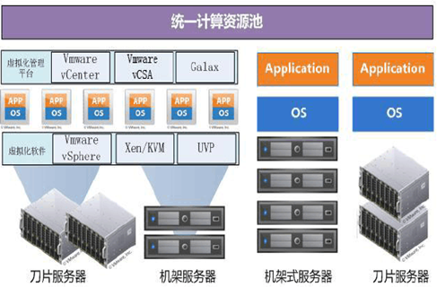
10.1 智能建筑集成系统
第十章 建筑智能化技术
10.1.1 智能建筑云架构
智能建筑云架构系统包括：云储存资源管理系统包括系统框架设计、系统功能设计等；云平台运行监控系统；云平台运维管理系统；云平台管理支撑系统包括资源设备管理、资源基本管理、资源综合管理、资源功耗管理等；云平台运营管理系统；云应用服务平台包括云路由、云负载、云代理节点等。

Slide 4
10.1 智能建筑集成系统
第十章 建筑智能化技术
10.1.2 智慧工地
智慧工地即“互联网+建筑工地”，将互联网+信息技术引入建筑工地，从施工现场源头抓起，最大程度的收集人员、安全、环境、材料等关键业务数据，依托物联网、互联网，建立云端大数据管理平台，形成“端+云+大数据”的业务体系和新的管理模式，打通从一线操作与远程监管的数据链条，实现劳务、安全、环境、材料各业务环节的智能化、互联网化管理，提升建筑工地的精益生产管理水平。实现“互联网+建筑工地”的跨界融合，促进本行业转型升级。

Slide 5
10.1 智能建筑集成系统
第十章 建筑智能化技术
10.1.2 智慧工地
建筑工程施工环境复杂、生产周期长、形状结构不规则、流动性大、露天施工、工作量大、人员多、工种多、危险源多、危险难控等；施工人员缺乏必要的自我保护意识和安全知识、施工现场常缺乏安全措施、违章作业频繁等。应用“智慧工地、智慧城市、智慧社区、数字中国、数字经济、数字雄安”等集成生产建设技术，具有“远程监控、数据自动统计分析、提高办公效率、优化施工现场管理、安全高效、高层决策即时”等优点，极大提高了社会生产力特别是建筑行业的革命性变革和效益。

Slide 6
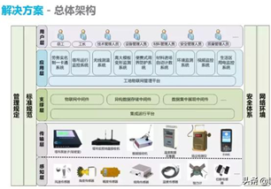
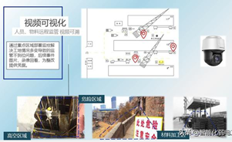
10.1 智能建筑集成系统
第十章 建筑智能化技术
10.1.2 智慧工地

Slide 7
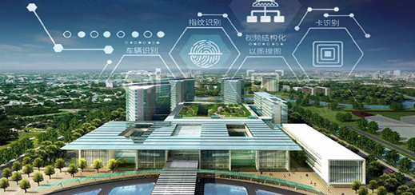
10.1 智能建筑集成系统
第十章 建筑智能化技术
10.1.3 智能建筑
智能建筑以“智能硬件+5G+大数据+云计算+WiFi”为基础，能大幅提高建筑管理效率、能源利用效率，给也住及物业管理建筑设备带来极大便利，极大提高建筑的使用价值和维护增值，如小米互联网产业园、碧桂园潼湖小镇、福州数字小镇等智慧地产、智慧酒店、智慧办公楼宇、智慧楼宇、智慧公寓、智慧家居，更舒适便捷智能。

Slide 8
10.1 智能建筑集成系统
第十章 建筑智能化技术
10.1.4 智慧城市
什么是“智慧城市”，就是给城市安装更“聪慧”的大脑，利用北斗量子通信、区块链、物联网、5G、人工智能AI、云计算、大数据、BIM等技术，把城市的物理基础设施、信息基础设施、社会基础设施、商业基础设施等连接起来，使城市中各个元素的全联接、全感知如脑神经系统般的协调控制和管理的“云+数+AI”的城市巨系统。

Slide 9
高等学校人工智能通识课规划教材
第十章 建筑智能化技术
10.1 智能建筑集成系统
10.2 建筑设备装置智能化
10.3 建筑智能化应用系统
10.4 建筑主智能化系统运维
10.5 实验：楼宇智控系统的安装配置
习题

Slide 10
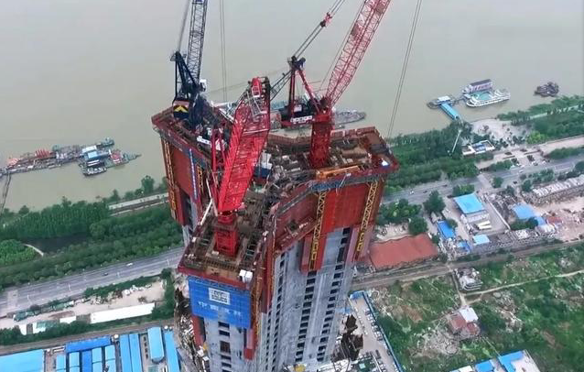
10.2 建筑设备装置智能化
第十章 建筑智能化技术
10.2.1 建筑装备智能化
中国建筑第三工程局独立设计研发的“空中造楼神器”——迴转塔机

Slide 11
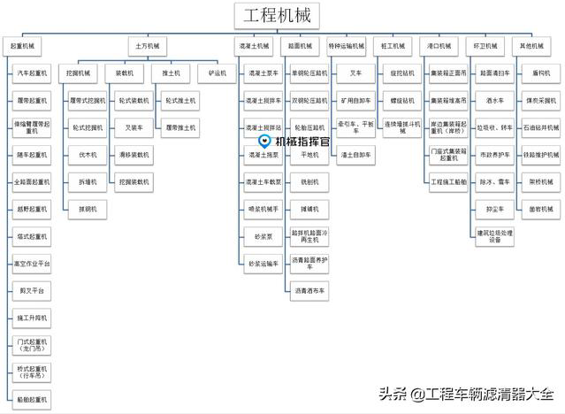
10.2 建筑设备装置智能化
第十章 建筑智能化技术
10.2.2 工程机械智能化

Slide 12
10.2 建筑设备装置智能化
第十章 建筑智能化技术
10.2.3 智能建筑3D打印
在工业4.0时代，建筑3D打印技术是基于人工智能控制实现建筑构件建筑免模板的施工工艺，在曲面建筑和穹顶式建筑建造具有明显优势，为设计艺术化自由化开创了广阔的艺术想象空间；相对于传统建筑作为一种全新的建筑模式，无论建筑曲面造型、还是现场浇筑成型、还是预制构件、建筑模具工程，3D打印房屋不仅节约建筑材料30%-60%、缩短工期50%-70%、减少人工50%-80%......，同时还可大幅度降低施工安全隐患及工程污染。

Slide 13
10.2 建筑设备装置智能化
第十章 建筑智能化技术
10.2.3 智能建筑3D打印
人工智能从工业智能化到建筑智能化渗透迭代，3D打印建筑的特点具有：①原位打印，现场直接将建筑主体打印成型，无需二次拼装；②采用轮廓工艺，打印出的墙体是中空的，方便添加隔热填充物，对于建筑体无论隔热还是保温不仅方便更是节约能源，相对于高纬度地区将是极大利好；③结构难度系数大；④用于建筑过程的主体施工阶段。

Slide 14
10.2 建筑设备装置智能化
第十章 建筑智能化技术
10.2.3 智能建筑3D打印
3D打印建筑装备的基本组成及原理，与一般打印机一样，具有打印机体、喷头、“油墨”材料、(施工)图纸；3D打印建筑装备有：①打印机体，即在打印建筑体的四周搭建的金属框架；②打印头，即喷吐涂混凝土的喷头，通过一圈一圈连续喷吐涂宽5cm、厚2.5cm的打印材料，层层堆叠建造墙面；③“油墨”材料，即不间断特殊配制的混凝土材料；④(施工)图纸，即施工前，根据建筑设计图纸在地下预埋的钢筋笼。

Slide 15
高等学校人工智能通识课规划教材
第十章 建筑智能化技术
10.1 智能建筑集成系统
10.2 建筑设备装置智能化
10.3 建筑智能化应用系统
10.4 建筑主智能化系统运维
10.5 实验：楼宇智控系统的安装配置
习题

Slide 16
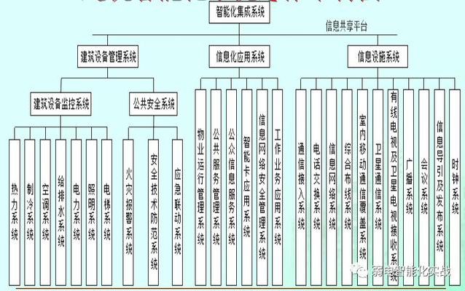
10.3 建筑智能化应用系统
第十章 建筑智能化技术
10.3.1 智能化集成系统

Slide 17
10.3 建筑智能化应用系统
第十章 建筑智能化技术
10.3.2 信息设施系统
信息设施系统ITSI(Information Technology System Infrastructure)即一个建筑体、建筑群、一个社区、一个城市的通信系统，由能对语音、数据、图象等各类信息进行收集、交换、传输、存储、检索、显示等综合处理的多种类型信息设备系统组成。
信息设施系统(ITSI)具备的功能和作用：
①支持建筑系统内语音、数据、图像信息的传输。
②确保建筑系统与外部信息通信网的互联通畅。
③为建筑群体本身及其系统的管理者和使用者提供信息服务。
④支持建筑系统内用户所需的各类信息通信互联互通业务。

Slide 18
10.3 建筑智能化应用系统
第十章 建筑智能化技术
10.3.3 信息化应用系统
信息化应用系统ITAS，包括通用业务系统、物业营运管理系统、公共服务管理系统、智能卡应用系统、信息设施运行管理系统、信息网络安全系统等，具有完善的业务支持辅助功能、快捷有效的业务信息运行功能。

Slide 19
10.3 建筑智能化应用系统
第十章 建筑智能化技术
10.3.4 建筑设备管理系统
建筑设备管理系统BMS(Building Management System)，完成对建筑设备系统的合理控制与管理，其包含：①建筑设备监控系统；②建筑能效监管系统；③其他业务设施系统等智能系统。
建筑设备管理系统BMS(Building Management System)具备功能：①对建筑机电设备测量、监视、控制、安全可靠稳定运行、节能环保；②监测建筑物环境参数；③满足物业管理需要、数据共享、节能优化数据、数据分析与统计报表；④人机交互界面友好、中文界面；⑤共享公共安全数据、信息、资源。

Slide 20
10.3 建筑智能化应用系统
第十章 建筑智能化技术
10.3.5 公共安全系统
1、火灾自动报警系统。
2、安全技术防范系统，其包含：入侵报警系统、视频安防监控系统、出入口控制系统、电子巡查系统、访客对讲系统、安全检查系统、停车库或停车场管理系统、安全防范综合管理平台系统。
3、应急响应系统，具备应对火灾、非法入侵、自然灾害、重大事故、公共卫生事故等危害群众及公共财产安全的应急事件及长效防保体系，以人为本、平战结合、应急联动、安全可靠。

Slide 21
10.3 建筑智能化应用系统
第十章 建筑智能化技术
10.3.6 机房工程
机房工程EEEP(Engineering Of Electronic Equipment Plant)，由机房配电及照明、机房空调、机房电源、防静电地板、防雷接地、机房环境监控、机房气体灭火等系统构成，为机房内各种关键设备装置提供安全稳定的电源，为机房中各系统设备提供适宜的工作环境(温/湿度)。机房可分为以下几类：信息接入机房；有线电视前端机房、信息设施系统总配线机房、智能化总控室、信息网络机房、用户电话交换机房、消防控制室、安防监控中心、应急响应中心、智能化设备间(弱电间、电信间)，并配置机房安全系统和机房综合管理系统。而数据中心并不在本标准考虑的范围中。

Slide 22
高等学校人工智能通识课规划教材
第十章 建筑智能化技术
10.1 智能建筑集成系统
10.2 建筑设备装置智能化
10.3 建筑智能化应用系统
10.4 建筑主智能化系统运维
10.5 实验：楼宇智控系统的安装配置
习题

Slide 23
10.4 建筑主智能化系统运维
第十章 建筑智能化技术
10.4.1 智能建筑的运维技术要求
智能化运维系统分三个逻辑功能层：采集层、处理层和消费层。采集层通过各种采集方式和数据传输总线实现对运维数据横向到边，纵向到底的信息采集全覆盖，采集层对应智能化运维系统中采集模块和数据总线模块的建设，采集模块实现第三方系统的快速接入，根据性能标准和预报警接入规范，可对接任何符合规范的运维子系统或自运维系统。处理层统一管理由各个运维子系统发送上来的事件以及性能数据，并结合CMDB进行统一的处理与分析，及时发现故障，并针对性开展业务根源分析与定位，实现对业务影响的感知与量化。并预留接口负责将数据进行第三方传递。通过传输总线，实现事件源与事件处理功能模块间的可靠的数据交换，以及灵活的数据消费配置。处理层对应智能化运维系统中的智能监控总控中心、性能数据库、运维分析模块的建设；消费层则通过各种方式快捷高效的进行人机交互，实现具备快速解决问题能力。变现各种运维场景，包括基线管理、关联分析等运维场景，同时包括运维展现、实时报表、短信等对接消费使用。

Slide 24
10.4 建筑主智能化系统运维
第十章 建筑智能化技术
10.4.1 智能建筑的运维技术要求
智能建筑的运维安全要求需要满足以下5大项目目标：
①建设全数据系统的运维数据中心，实现预报警事件与性能数据的整合，运维数据与运维流程的联动。
②整合优化监控系统，包括基础监控、应用监控、环境动态监控及其他监控采集系统。
③建设强大的预报警事件处理中心，实现事件的关联、压缩、抑制、升降级等功能。
④实现各个运维系统之间的互联互通，通过流程系统，实现监控系统、配置管理系统及周期自动化系统的数据共享，以供日常运维决策。
⑤建设完善运维数据分析模块，实现故障根源分析、基线管理等智能数据分析功能。

Slide 25
10.4 建筑主智能化系统运维
第十章 建筑智能化技术
10.4.1 智能建筑的运维技术要求
建筑智能化运维系统功能要求如下：
①建设一体化智能运维门户，做到运维操作界面的统一。
②统一汇聚运维数据，整合优化各运维平台事件数据、性能配置等运维信息。
③整合优化运维数据，实现应用系统多维分析、展现和关联。
④建设完善预报警事件处理中心，实现事件的关联、压缩、抑制、升降级等功能。
⑤建模运维数据分析模块。

Slide 26
10.4 建筑主智能化系统运维
第十章 建筑智能化技术
10.4.2 Honeywell楼宇智控系统简介
Honeywell楼宇控制系统是美国HONEYWELL公司在上世纪70年代、90年代先后开发并不断升级操作版本的Excel 5000、EBI的智能建筑控制系统，发展到现在，其特点主要是通过以太网或局域互联网并符合中国建筑标准的建筑智能化控制总线的一种集散控制系统；用于大型楼宇智能控制管理的EBI系统组件主要包括：楼宇控制管理系统、生命保障(火灾报警)管理系统、安保管理系统，各组件独立或组合都很好的支持对楼宇中的每一个细节实行“全息、全景”楼宇智能控制管理，实现了建筑智能化管理的集散控制的可靠性、安全性、系统性、即时性、环保性。

Slide 27
10.4 建筑主智能化系统运维
第十章 建筑智能化技术
10.4.2 Honeywell楼宇智控系统简介
基于C/S架构的EBI系统是一个高开源、高性能、高实时的数据库，并遵循现有工业标准，由数据库服务器维护，提供实时信息给LAN或WAN客户，如工作站、Excel 5000、相关数据库等。EBI的模块化设计具有应用成本低廉、高可扩展的解决应用方案的特点；EBI服务器运行在基于微软的Windows NT的平台上，EBI客户运行在Windows NT 或Windows95/98/2000的平台上，整个系统网络运行在快速以太网上，协议为标准的TCP/IP。提供IBMS(智能楼宇管理系统)系统的数据接口方式有ODBC、NETAPI、标准的SQL接口，支持BACNet、OPC、LonWorks等工业标准协议。

Slide 28
10.4 建筑主智能化系统运维
第十章 建筑智能化技术
10.4.3 建筑智能化的未来
1、将工程师从繁重的运维工作中解脱出来，降低运营成本和提高服务质量。
2、能运用科学和客观的手段衡量业务系统的健康状况，给决策分析提供充分的数据支持。
3、提供运维标准化接口和相关规范，推进和丰富运维管理的标准化和规范化管理。
4、有效加强运维操作和管理的规范化与合规性。
5、设计上考虑扩展性与高可用等技术，支持系统业务能力的动态扩展以及应用使用场景的扩展，满足和丰富了个性化运维场景的需要。

Slide 29
10.4 建筑主智能化系统运维
第十章 建筑智能化技术
10.4.3 建筑智能化的未来
建筑智能化应用最新技术：
①可见光通信。
②智能门窗。
③智能板材。
④区块链+建筑智能化。

Slide 30
高等学校人工智能通识课规划教材
第十章 建筑智能化技术
10.1 智能建筑集成系统
10.2 建筑设备装置智能化
10.3 建筑智能化应用系统
10.4 建筑主智能化系统运维
10.5 实验：楼宇智控系统的安装配置
习题

Slide 31
10.5 实验：楼宇智控系统的安装配置
第十章 建筑智能化技术
实验原理与目的：通过EBI实现楼宇智控运维，提高运维工程师的工作效率，减少人为失误，通过本身集成多模块实现多管理任务，多模块、多功能、操作简单、轻松上手，在运维领域，几乎可完成任何功能；在服务器上可以准确快捷的完成配置和管理任务，如通信测试，控制器参考等。

Slide 32
10.5 实验：楼宇智控系统的安装配置
第十章 建筑智能化技术
实验步骤与内容：
1、EBI权限限帐户介绍。
2、EBI的安装。
3、Quick Builder 软件配置与操作步骤。

Slide 33
高等学校人工智能通识课规划教材
第十章 建筑智能化技术
10.1 智能建筑集成系统
10.2 建筑设备装置智能化
10.3 建筑智能化应用系统
10.4 建筑主智能化系统运维
10.5 实验：楼宇智控系统的安装配置
习题

Slide 34

习题：
1. 智能建筑云架构系统包括哪些系统？
2. 应用集成生产建设技术有哪些优点？
3. 简述智能建筑市场的解决方案？
4. 简述智能建筑控制与管理系统？
5. 工程机械主要有哪些工程机械？
6. 3D打印建筑有哪些特点？
7. 简述3D打印建筑装备的基本组成及原理？
8. 建筑智能化平台系统由哪几个系统组成？
9. 简述信息设施系统(ITSI)具备的功能和作用？
10. 机房工程EEEP由哪些系统构成？

Slide 35



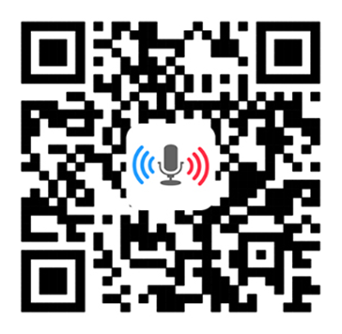












运用大数据，精彩你生活
微信公众号推荐
免费大数据APP推荐
刘鹏看未来
云创大数据
我的PM2.5
同声译
智能硬件大数据免费托管平台
环境大数据开放平台

Slide 36

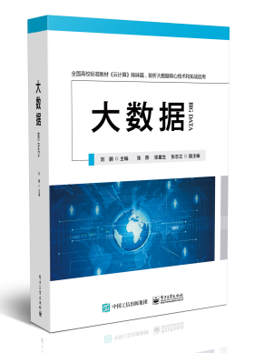






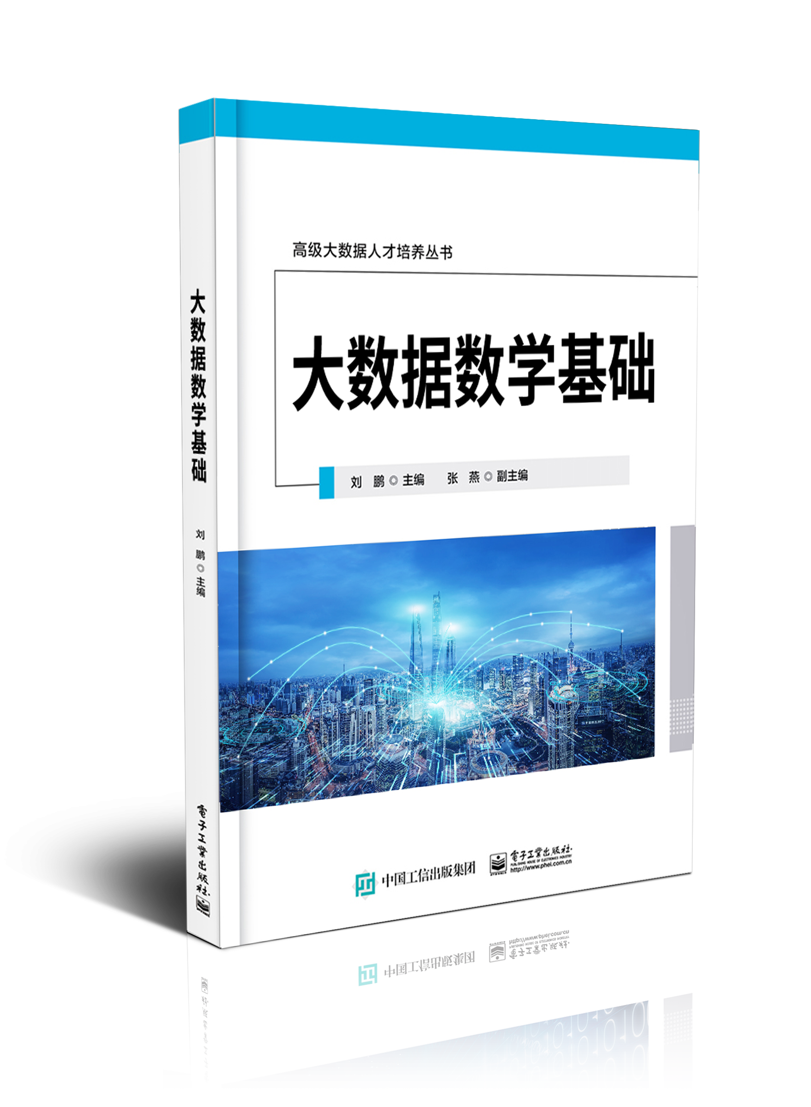














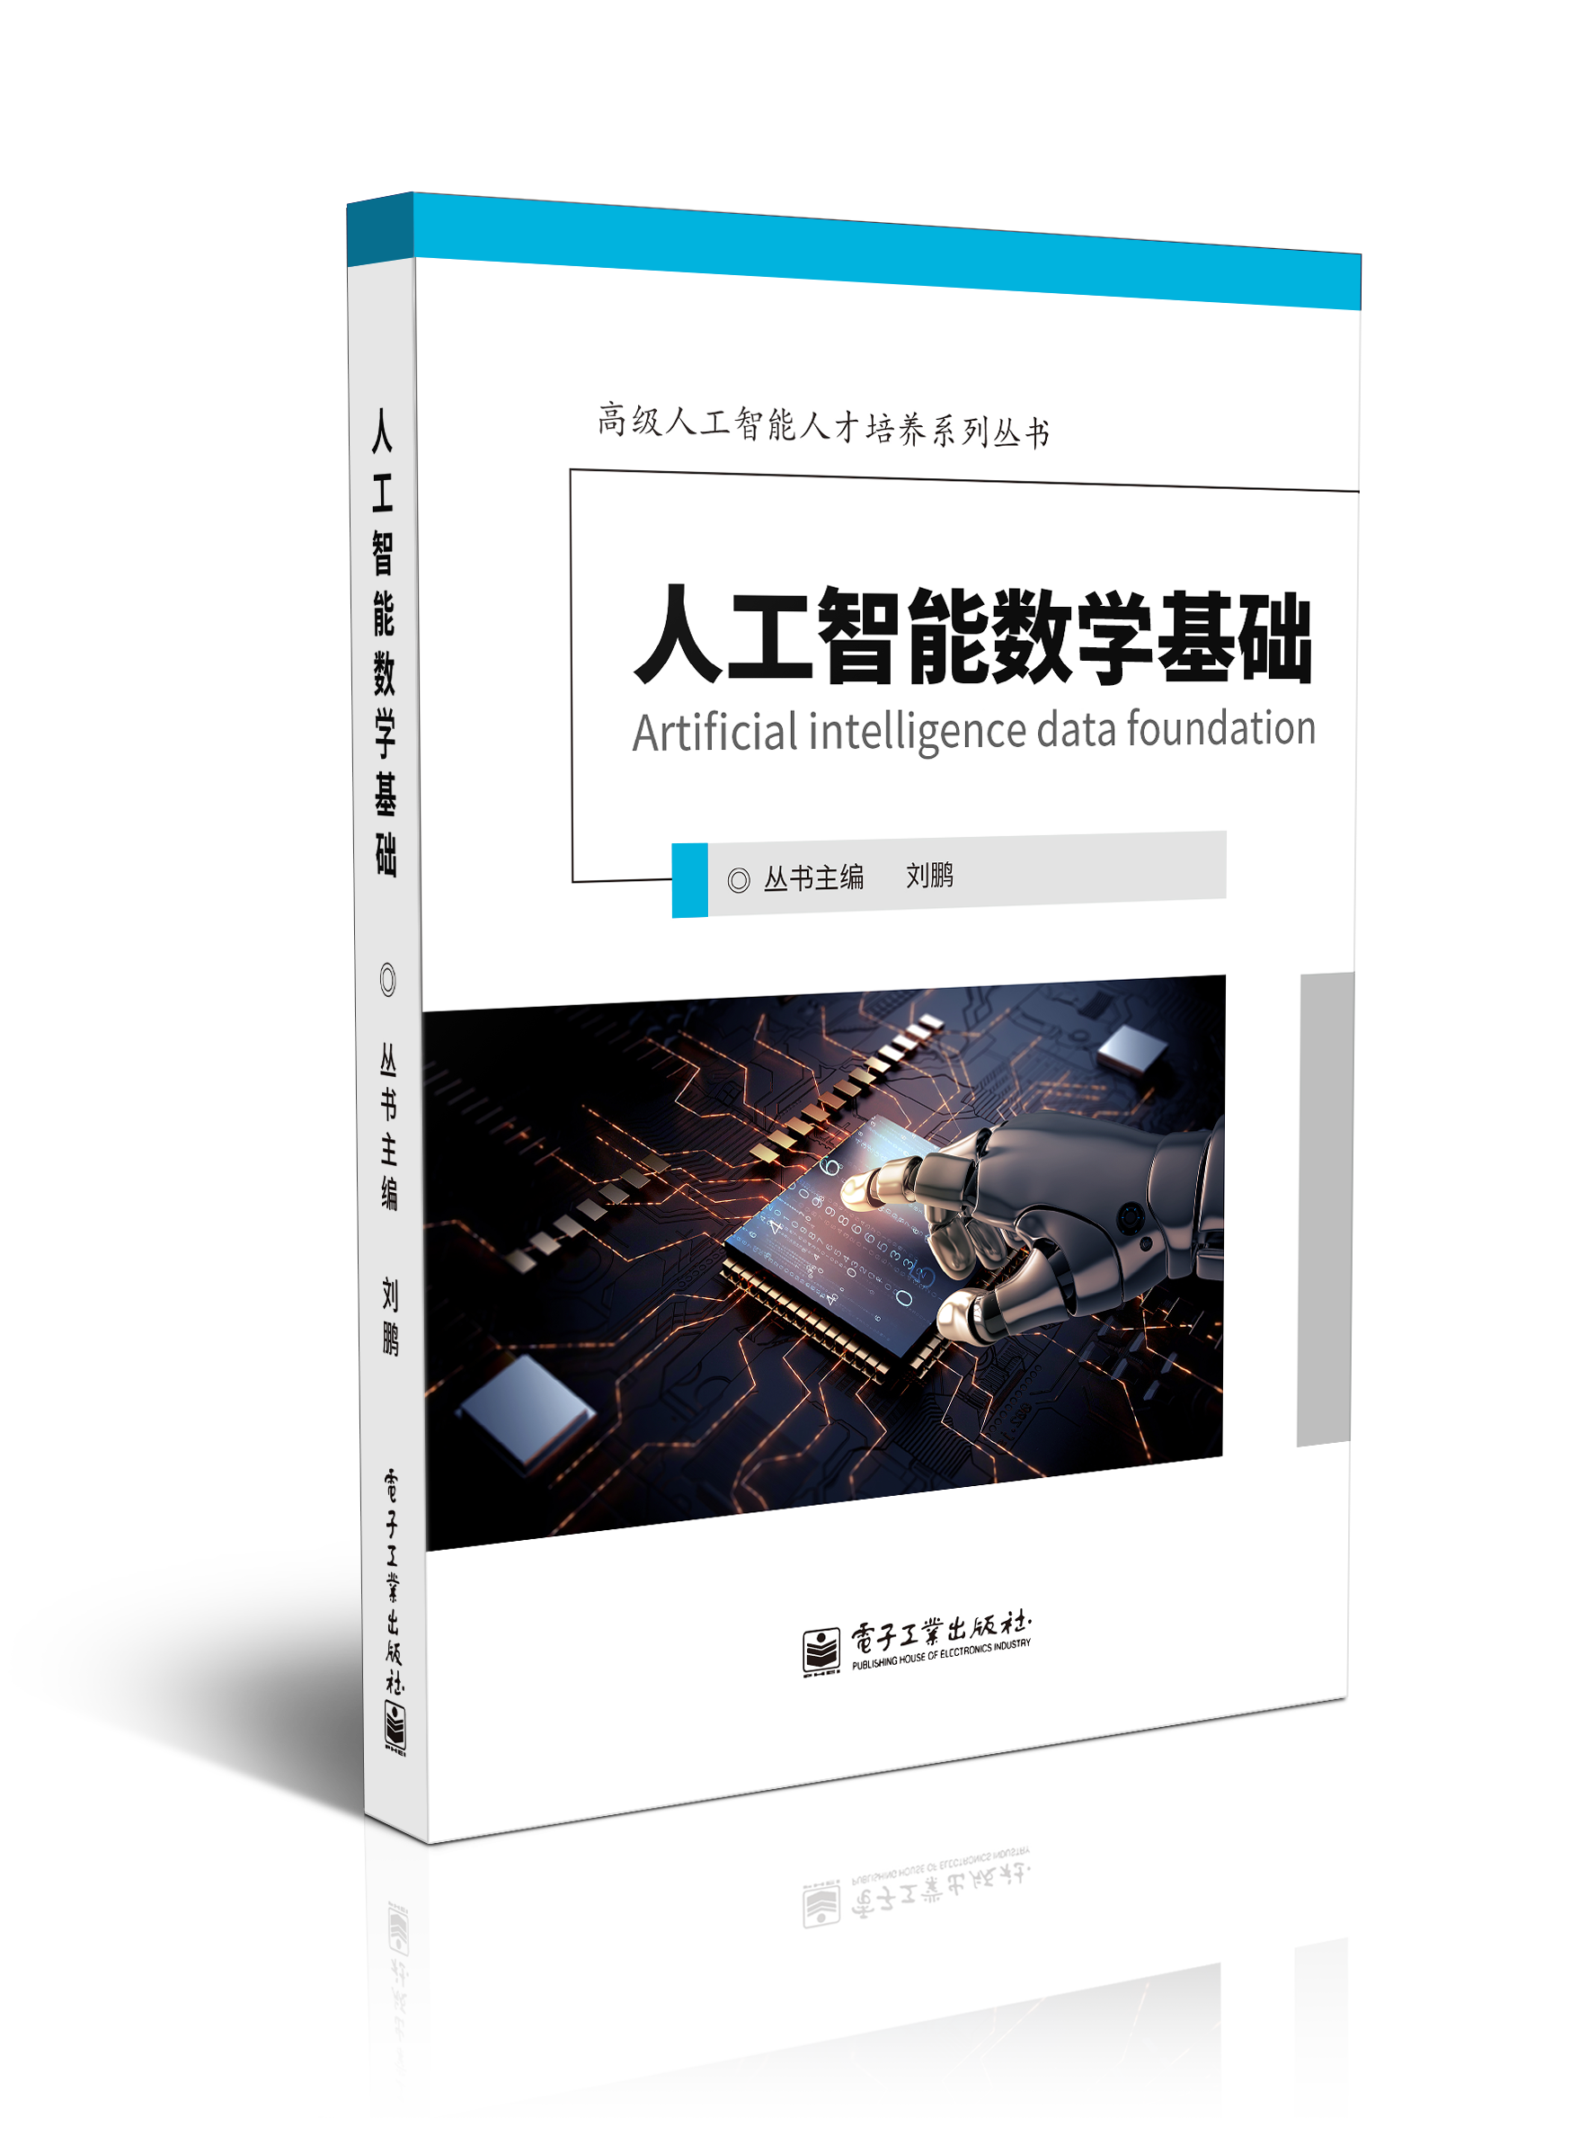

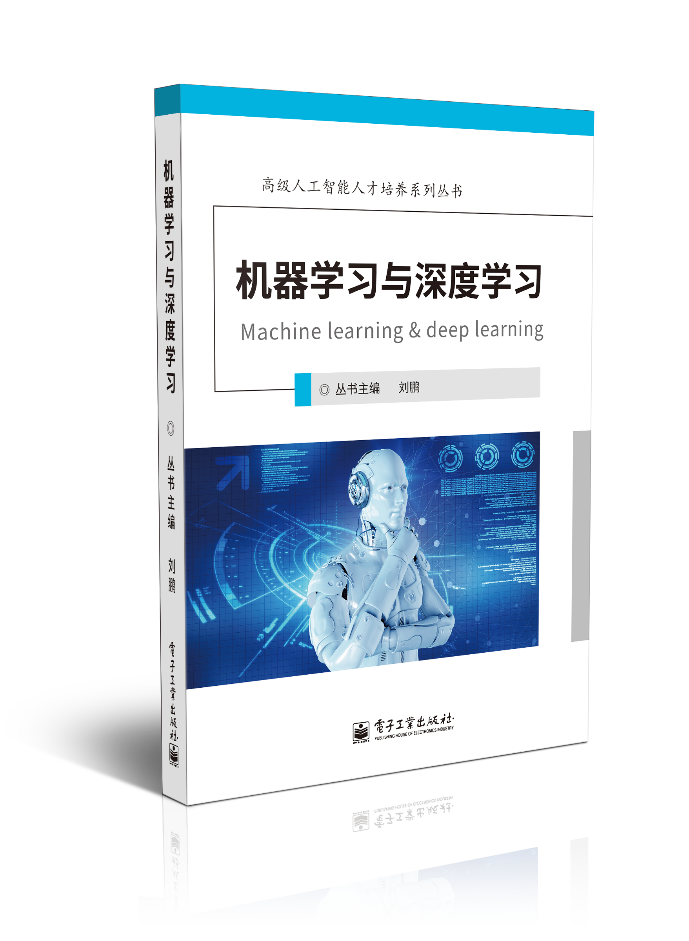




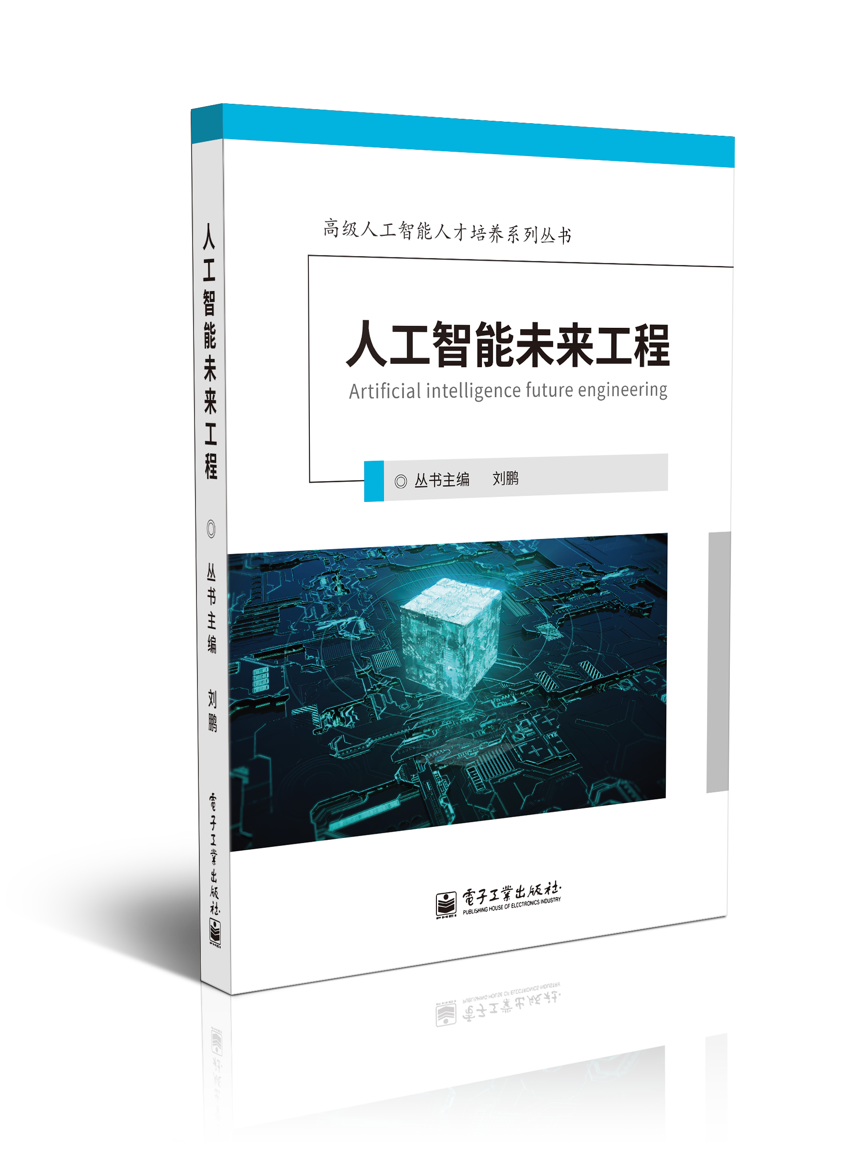
完善的课程体系：大数据方向、人工智能方向。
面向理论与实践，分为本科院校、专科院校、高职院校。

Slide 37

感谢聆听

